Slide 1
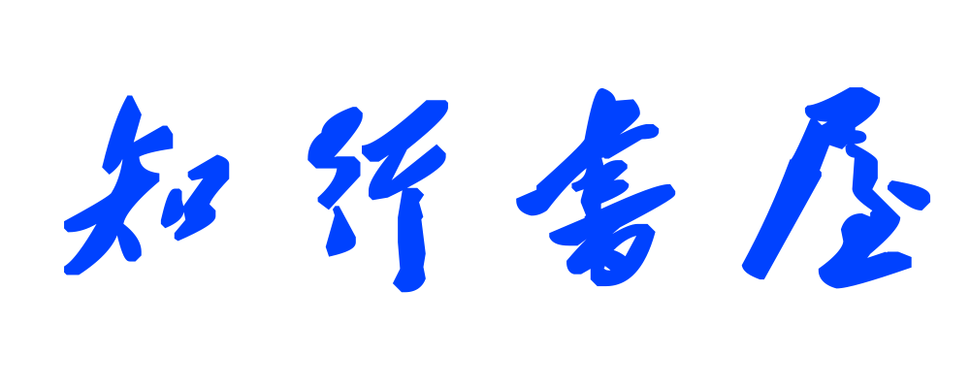

_{新人教版 必修三}
第十一章 电路及其应用
第4节 串联电路和并联电路（二）
电表改装

Slide 2
回首往事：串并联电路的特点
电路 内容 | 串联电路 | 并联电路
电路图
电流关系 | 电路各处电流______ | 总电流等于各支路电流之___
电压关系 | 总电压等于各部分电路电压之____ | 总电压_____各支路电压
电阻关系 | 总电阻______各部分电路电阻之和 | 总电阻的倒数______各支路电阻的倒数之和
R₁
R₂
R₃
R₁
R₂
R₃
相等
和
I＝I₁＝I₂＝I₃
I＝I₁＋I₂＋I₃
和
等于
U＝U₁＋U₂＋U₃
U ＝ U₁＝U₂＝U₃
等于
等于
R＝R₁＋R₂＋R₃

Slide 3
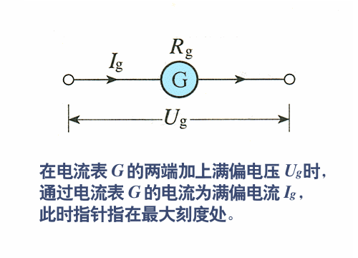
一.电流计(表头)
1
2
0
3
1.作用：
测量微小电流和电压
mA
2.三个主要参数
①内阻:电流计内阻R_{g}
②量程：满偏电流 I_{g}
③满偏电压U_{g}
3.电路图符号：
G
4.工作原理：
磁场对通电导线的作用

Slide 4
二.将表头改装成大量程的电压表
【探究情景】有一个电流表G，内阻R_{g}=30Ω，满偏电流I_{g}=1mA。要把它改装为量程为0～3V的电压表，要串联多大的电阻？改装后的电压表内阻多大？
U
问题1：能让3V的电压全部加在表头吗？怎么办？
R_{g}
R
G
U_{g}
U_{R}
问题2：当被测电压是3V时，指针应该指在哪里？表头两端加多大电压？其余电压加在哪里？
1
2
0
R_{V}
3
V
A
U

Slide 5
问题3：要串联的电阻上分担多少电压？需要多大的电阻分压？
问题4：改装后的电压表内阻R_{V}是多大？

Slide 6
问题5：改装后的表盘需要做怎样的改变？
1
2
0
1
3
2
mA
0
3
V
（1）在电流计原刻度的基础上乘以（ +R）即可。
（2）满刻度处标改装后的量程，然后根据小格数按比例等分即可。（量程和精确度）

Slide 7
总结：把电流表改装成电压表
1.原理：串联分压
I_{g}
R_{g}
R
2.方法：串联电阻
G
U_{g}
U_{R}
3.再将表盘对应示数改装。
U
1
2
I_{g}
V
0
1
3
2
mA
U
0
3
V

Slide 8
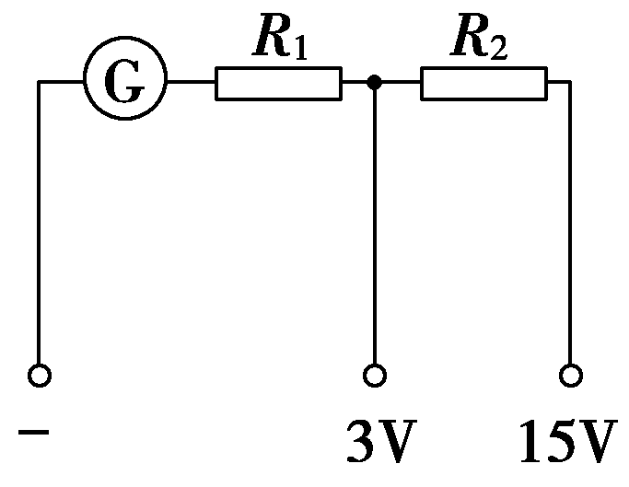
例1.将一个电阻为60 Ω，满偏电流为500 μA的电流表表头改成如图所示的两个量程的电压表，量程分别为3 V和15 V，试求R₁和R₂的阻值．
答案：5940 Ω 24000 Ω

Slide 9
三：将表头改装成大量程的电流表
【探究情景】有一个电流表G，内阻R_{g}=30Ω，满偏电流I_{g}=1mA。要把把它改装为量程为0～0.6A的电流表，要并联多大的电阻？改装后的电流表内阻多大？
问题1：能让0.6A的电流全部通过表头吗？怎么办？
I_{g}
R_{g}
I
G
I_{R}
R=?
I
A
R_{A}

Slide 10
问题2：并联的电阻上流过多少电流？需要多大的分流电阻？
I
I_{g}
R_{g}
G
I_{R}=0.6A-0.001A=0.599A
I_{R}
R=?
I
A
R_{A}
问题3：改装后的安培表内阻R_{A}是多大？

Slide 11
问题4：改装后的表盘需要做怎样的改变？
1
2
0
0.4
3
0.2
0
mA
0.6
A
（1）在原电流表原刻度的基础上乘以（1+ ）即可
（2）满刻度处标改装后的量程，然后根据小格数按比例等分即可。 （量程和精确度）
问题5：若要将电流表G改装成一个量程为I_{g}的n倍的电流表A，需要并联多大阻值的电阻？

Slide 12
总结：把小量程的电流表改装成大量程的电流表。
1.原理：并联分流
I_{R}
R
R_{g}
2.方法：并联电阻
I
I_{g}
G
3.再将表盘对应示数改装。
U_{g}
1
2
I
A
0
3
0.2
0.4
U_{g}
0
mA
0.6
A

Slide 13
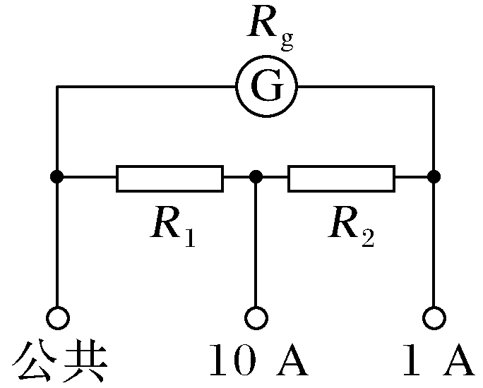
例2.如图所示，有一个表头G，满偏电流I_{g}＝500 mA，内阻R_{g}＝200 Ω，将它改装为有0～1 A和0～10 A两种量程的电流表，求R₁、R₂的阻值各为多大？
答案 R₁＝20 Ω R₂＝180 Ω

Slide 14
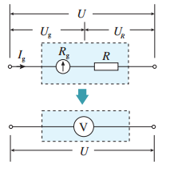
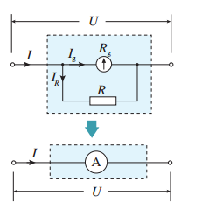
表头改装为电压表及大量程电流表的比较：
 | 改装电压表 | 改装电流表
电路
R的作用
R的计算
电表的总电阻
分压
分流

Slide 15
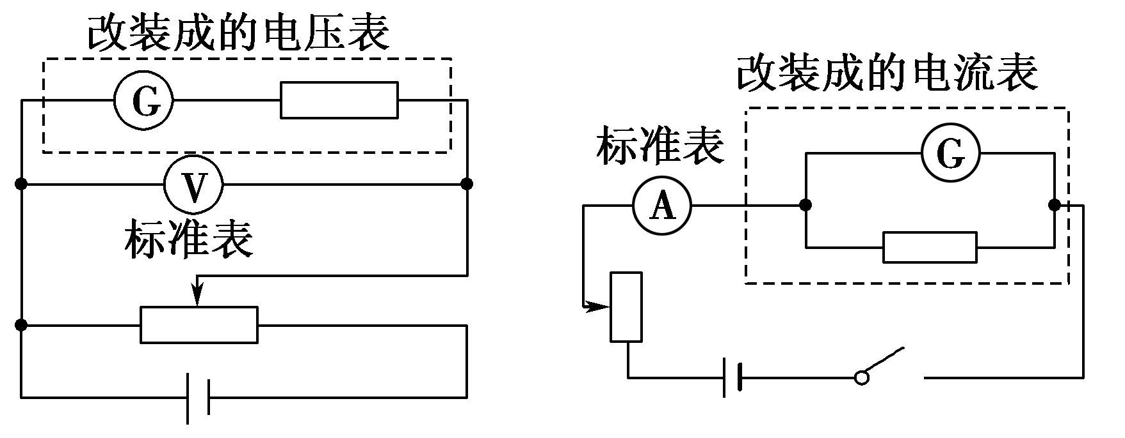
四.电表的校对
按图所示的电路对改装后的电表进行校对．校对时注意搞清楚改装后电表刻度盘每一小格表示多大的数值．

Slide 16
例3.有一满偏电流I_{g}=5mA,内阻R_{g}=400Ω的电流表G,若把它改装成量程为10V的电压表,应______一个_______Ω的分压电阻,该电压表的内阻为 _______Ω;若把它改装成量程为3A的电流表,应______联一个 Ω的分流电阻,该电流表的内阻为________Ω
答案：串 1600 2000 并 0.668 0.667

Slide 17
例4.一量程为100μA的电流表,内阻为100Ω,表盘刻度均匀,现串联一个9900 Ω的电阻将它改装成电压表,则该电压表的量程是 V,用它来测量电压时,表盘指针位置如图所示,此时电压表的读数大小为 V
1
0.80
0.5Ｖ
50
1Ｖ
100

Slide 18
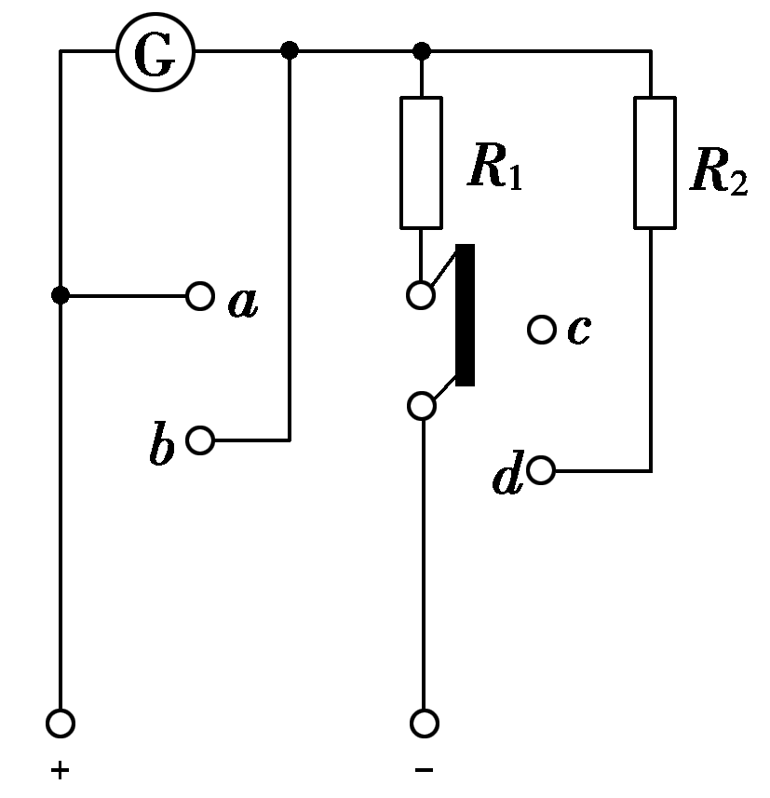
例5.如图所示是一个电流表、电压表两用的电路，电流表G的量程是100 μA，内阻是1000 Ω.电阻R₁＝0.1 Ω，R₂＝99 kΩ，当双刀双掷开关合到a、b上时，电流表改装成什么表？其量程是多少？当双刀双掷开关合到c、d上时，电流表改装成什么表？其量程是多少？

Slide 19
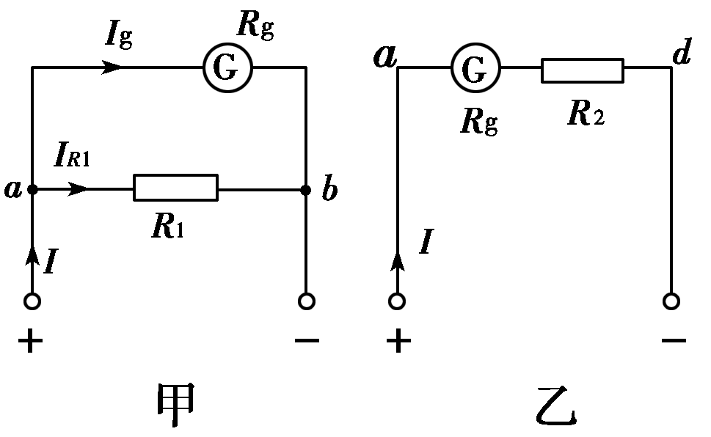
【精讲精析】 当开关合到a、b上时，电路转换成图甲所示的电路，此时小电阻R₁与电流表G并联，R₁起分流作用，可作为大量程电流表使用．

Slide 21
“THANKS”

